Slide 1
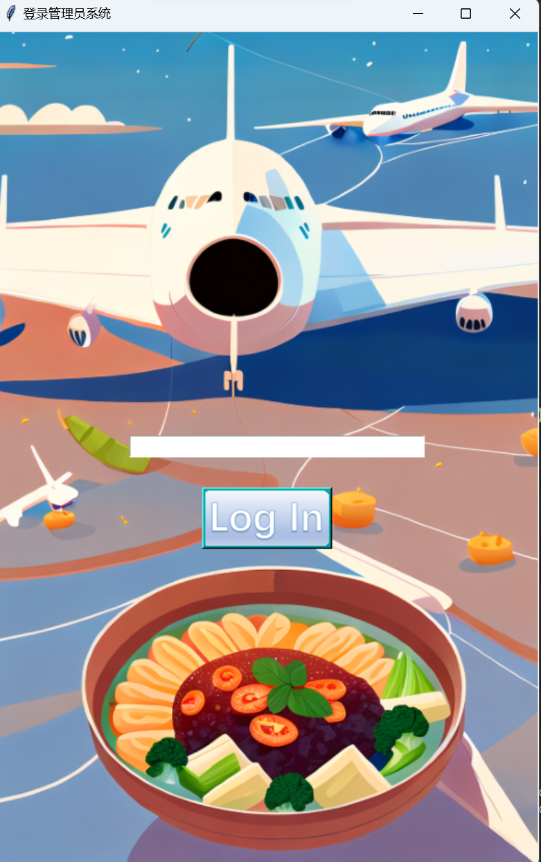
背景图片—静态元素
动态元素
命令元素

Slide 2
账单
流水号：2213012390
桌号：100
点餐列表：
9寸披萨￥60
· 定制：水果拼牛肉￥30
加厚饼底￥10
双份芝士￥30
拿铁咖啡￥10
·定制：90%纯奶添加 ￥5
冰滴萃取￥3
总计：￥148
确认发送
修改账单

Slide 3
餐品管理
拿铁咖啡￥10
定制
9寸披萨￥60
定制
12寸披萨￥90
定制
7寸披萨￥35
定制
奶茶￥7
定制
增加餐品
删除餐品
修改餐品

Slide 4
美食自由
商家端
账单
查看顾客
管理餐品
修改密码

Slide 5
修改密码
请输入原密码
请输入新密码
确认修改

Slide 6
顾客信息
桌号1：4人 ￥123
桌号2：2人 ￥234
桌号3：7人 ￥789
桌号4：1人 ￥30
桌号5：6人 ￥1024
桌号6：3人 ￥340
桌号7：2人 ￥203
桌号8：12人 ￥3456
查看信息

Slide 7
美食自由
顾客端
点餐
呼叫店主
支付账单

Slide 8
点餐
拿铁咖啡￥10
定制
9寸披萨￥60
定制
12寸披萨￥90
定制
7寸披萨￥35
定制
奶茶￥7
定制
已点列表
拿铁咖啡￥10
·定制：双份奶 ￥5
确认点餐

Slide 9
呼叫店主
请输入您的需求
呼叫店主

Slide 10
支付账单
流水号：2213012390
桌号：100
点餐列表：
9寸披萨￥60
· 定制：水果拼牛肉￥30
加厚饼底￥10
双份芝士￥30
拿铁咖啡￥10
·定制：90%纯奶添加 ￥5
冰滴萃取￥3
总计：￥148
线下结算
线上支付

